Slide 1

Data Visualization
Introduzione
Perchè tutte le tipologie sono importanti?
presentato da
Cristina D’Onorio De Meo

Slide 2
Importanza delle tipologie
La Data Viz assomiglia molto alla maniera in cui il nostro cervello elabora una informazione
L’essere umano non lavora come una macchina, per processare tantissimi dati all’interno della sua mente deve obbligatoriamente immaginarli attribuendogli una forma grafica.
Quindi ogni tipologia è importante in quanto può essere associata ad un certo tipo di contenuto informativo da voler trasmettere a un target con esigenze diverse.
VIDEO DA SEDUTO
Perchè tutte le tipologie sono importanti?

Slide 3
Importanza delle tipologie
VIDEO DA SEDUTO
Ogni tipo di contenuto informativo dipende dal tipo di dato che viene presentato. Ci possono essere tre tipi di dati: quantitativo, ordinale o nominale.
Per ognuno di questi tipi di dati esistono caratteristiche delle visualizzazioni che saranno più o meno efficaci.
Perchè tutte le tipologie sono importanti?

Slide 4
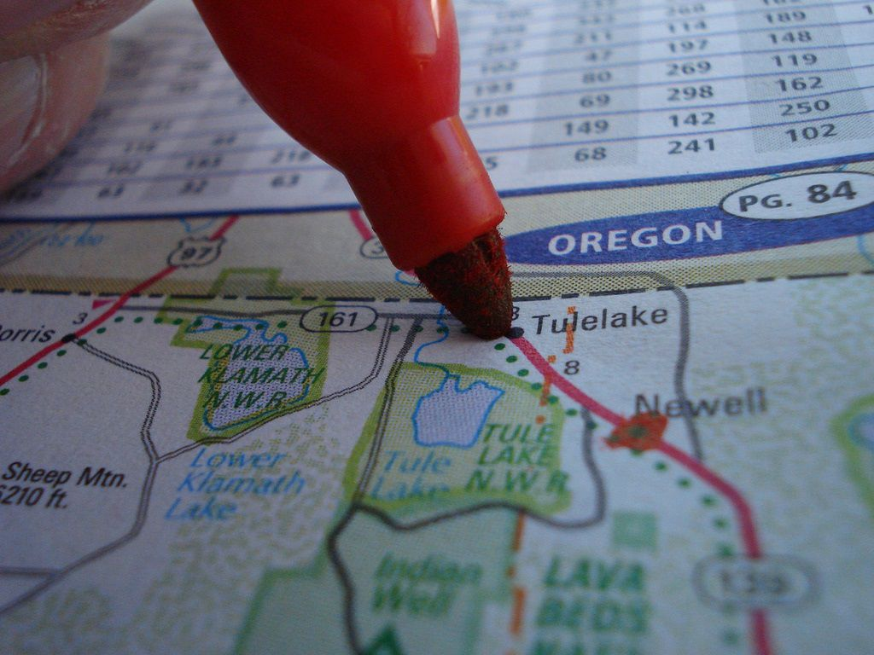
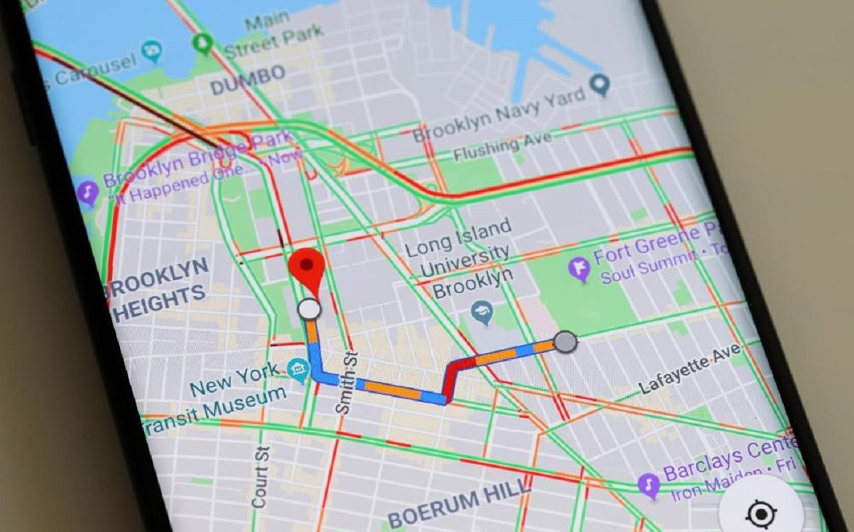
Importanza delle tipologie
VIDEO DA SEDUTO
Perchè tutte le tipologie sono importanti?

Slide 5
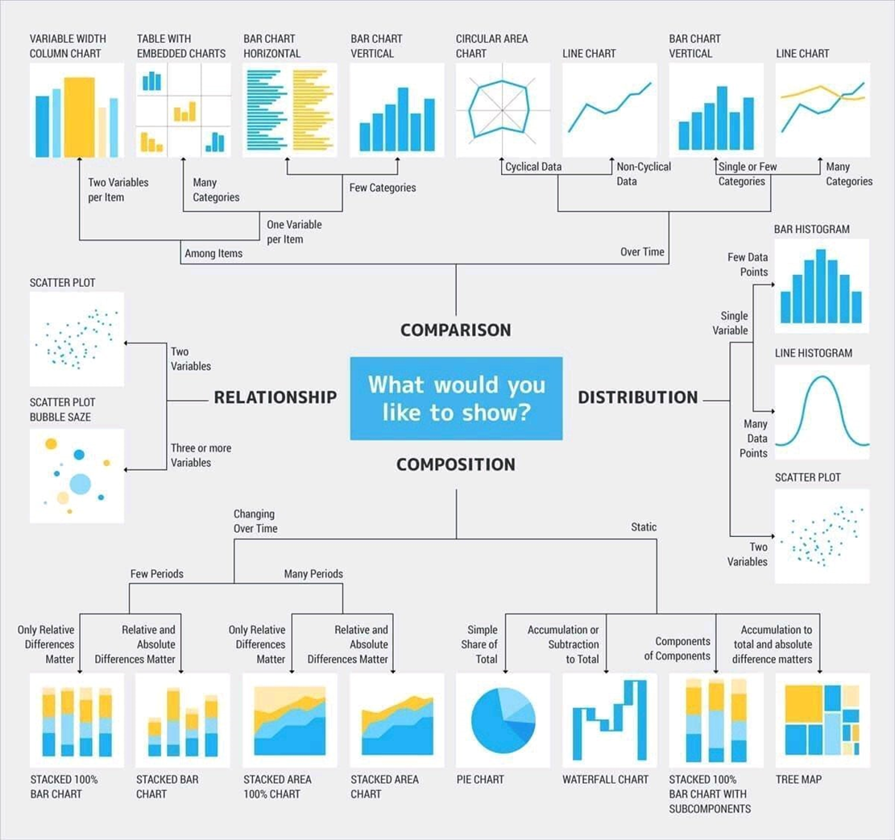
Tipologie di visualizzazioni
VIDEO DA SEDUTO
Perchè tutte le tipologie sono importanti?

Slide 6
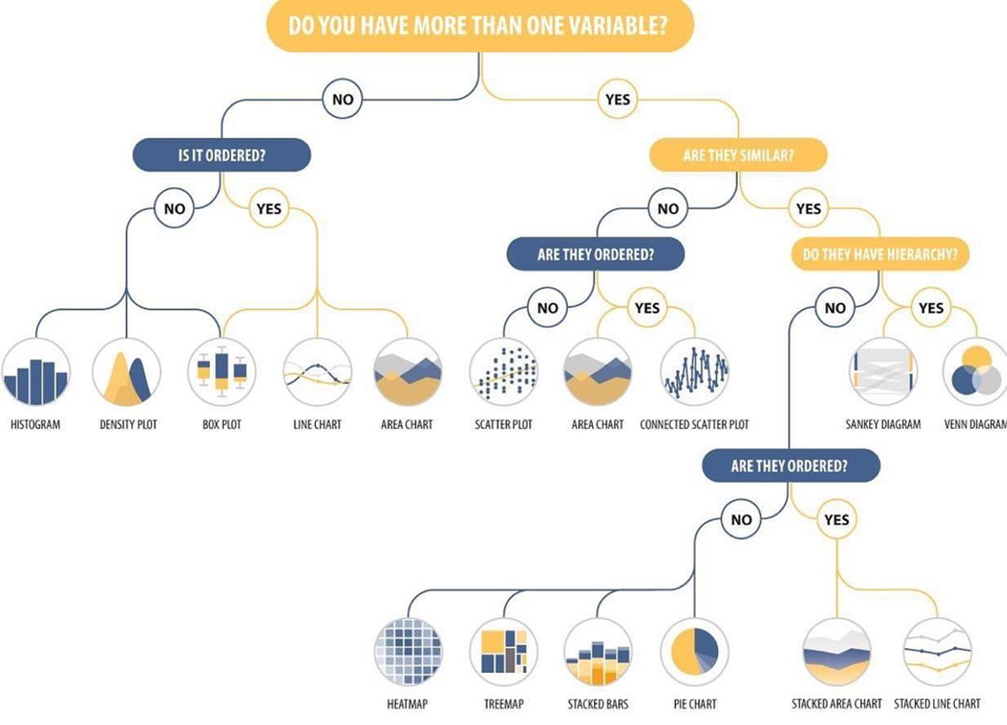
Tipologie di visualizzazioni
VIDEO DA SEDUTO
Perchè tutte le tipologie sono importanti?

